Slide 1
骨格推定を用いたバレーボールのトスフォーム解析と精度向上
37023533 中村泰紀

Slide 2
研究分野
分野
スポーツ情報学、
研究の必要性・意義
・バレーボールにおいて、トスは攻撃の質を左右する非常に重要で難しい技術。
・骨格推定を用いれば視覚的な指導を可能にする。

Slide 3
研究目的
・骨格推定を用いてバレーボールのトス動作を解析し、フォームの違いや安定性の改善提案を行う。

Slide 4
研究方法
・トス映像の撮影
・YOLOを用いてトス映像の骨格推定
・特徴量の算出と分析

Slide 5
評価方法
・トスにおける重要ポイントである姿勢の中から、ボールを上げる際の、ボール・頭・おへそが一直線になっているか分析。
・トスの練習映像から正しい姿勢ができているか評価

Slide 6
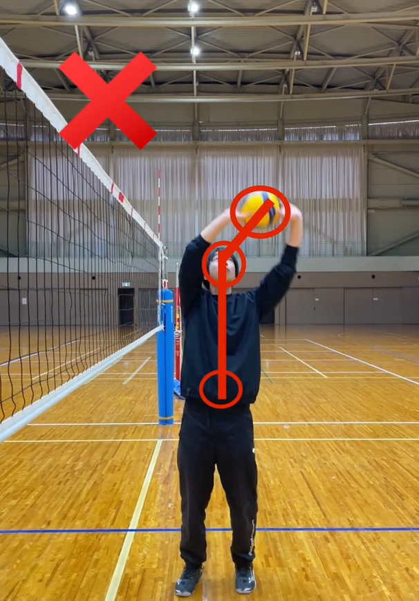
悪い例
・ボール、頭、おへそが曲がっている。

Slide 7
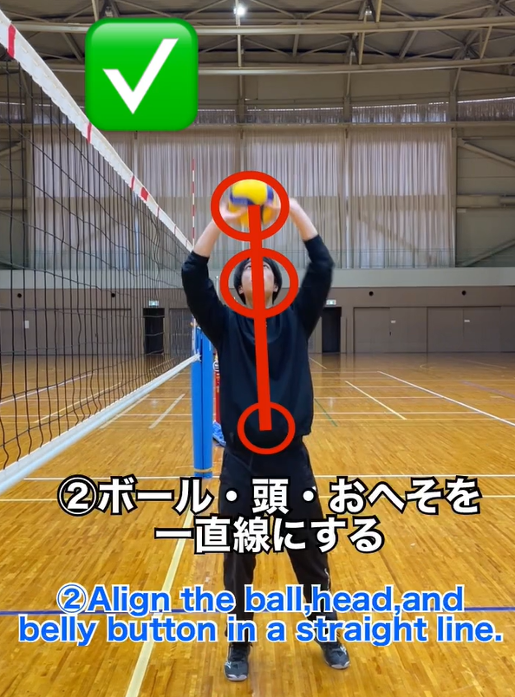
いい例
・ボール、頭、おへそが一直線になっている。

Slide 8
まとめ
・トスの姿勢を視覚的に理解可能
。今後の課題
上手なトスのほかの重要な要素についても分析する。

